Slide 1

От функциональной грамотности к реализации обновленного ФГОС ООО
Мищерина Марина Алексеевна,
к.п.н., доцент, ведущий эксперт ФМЦ Академии Минпросвещения России
2022

Slide 2
Тезисы сообщения
Функциональная грамотность
современному учителю необходимо учитывать требования функциональной грамотности в своей работе
Специфика читательской грамотности как составной части функциональной грамотности
читательская грамотность открывает дополнительные возможности для повышения качества обучения русскому языку и литературе
Федеральный государственный образовательный стандарт
Структура, особенности, цели, задачи соотносятся с форматами читательской грамотности
Проектирование образовательного процесса согласно форматам читательской грамотности (в рамках деятельности школьной команды)
Приемы читательской грамотности можно применить на уроке в школе любого уровня (от ШНОР до школ Минпросвещения)

Slide 3





Обновленный ФГОС ООО – конкретизация требований к подготовке обучающихся
Предметные
Личностные
Метапредметные результаты
Универсальные учебные познавательные действия : базовые логические; базовые исследовательские ; работа с информацией
Универсальные учебные регулятивные действия:
саморегуляция, самоконтроль
Универсальные учебные коммуникативные действия : общение и работа в команде
Системно – деятельностный подход

Slide 4

Итоговое сочинение в 11 классе
Устный экзамен по русскому языку (прочитай , перескажи, создай связное монологическое высказывание на предложенную тему, ответь на вопросы- поддержи беседу)
Читательская грамотность
КЛЮЧЕВОЕ ПОНЯТИЕ –
ПОНИМАНИЕ
ВПР, ЕГЭ, ОГЭ
Диагностика
профессиональных компетенций
педагога

Slide 5


Читательская грамотность и обновленный
ФГОС ООО
Определяла чтение
не только со стороны техники, но и в широком функциональном контексте
Предполагала сравнительное исследование качества чтения
Приказ Министерства просвещения Российской Федерации
от 31.05.2021 № 287
«Об утверждении федерального государственного стандарта
основного общего образования»
Акцентировала возможность размышлять
о прочитанном и использовать прочитанное для достижения личных и общественных
целей
Повлияла
на закрепление идеи понимания текста
как ключевой позиции
чтения
подзаголовок
или
изображение

Slide 6

Читательская грамотность: мифы и реальность
МИФЫ
РЕАЛЬНОСТЬ
Дополнительные диагностические работы – лишняя трата времени
Я учитель – мастер, значит нет необходимости меняться
Диагностики профессиональных компетенций – способ выразить недоверие
ИОМ – формальная единица
Функциональная грамотность
Выразительное чтение
Грамматические разборы
Выявление смыслов
Креативность
Работа в команде
Читательская
грамотность
(универсальная
мотивация)
РЕЗУЛЬТАТ
КОМАНДНОЙ
РАБОТЫ
Важно для каждого школьника и учителя

Slide 7





Уровни анализа текстов в заданиях по читательской грамотности
fmc@apkpro.ru
Понимание буквального смысла содержания
Сплошной
текст – текст
с графическими элементами
Интерпретация –
толкование смысла (объяснение с опорой
на текст)
Тексты « новой природы»:
Тексты нелинейной структуры
(облака слов, постеры, презентации, лонгриды, схемы, таблицы и т.д.)
Один текст или
несколько текстов
Рефлексия –
оценка информации
7

Slide 8
Диапазон результатов российских школьников по ЧГ
Результаты российских школьников |  |  | Шкала оценки заданий PISA
Результаты РФ | Диапазон | Комментарий к результату
440-462 | 407–480 | Школьники освоили минимальный пороговый уровень читательской грамотности для функционирования взрослого человека в обыденной жизни | Ниже 500 баллов – низкий и очень низкий результат
495 | 480–553 | Девятиклассники способны с помощью текстов ориентироваться в житейских ситуациях
– | 553–625 | Девятиклассники способны с помощью текстов изучать новый предмет | Выше 500 баллов – средний и высокий результат
 | 625 и выше | Подростки – потенциал нации

Slide 9
Читательская
грамотность
Затруднения обучающихся
Проверка уровня обученности
как способности применить
в действии интеллектуальные инструменты, которые формировались учителем
в ходе обучения предмету: анализ, синтез, навыки
работы с информацией,
умение выявлять главное
Ценностное отношение к информации
выявлять причинно-следственные связи (65%);
понимать буквальный смысл текста;
давать оценку содержанию;
находить в тексте нужную информацию (40%);
систематизировать полученную информацию (15%);
отличать факт от мнения (42%)
уураааа текст
Универсальный
характер
затруднений
обучающихся

Slide 10




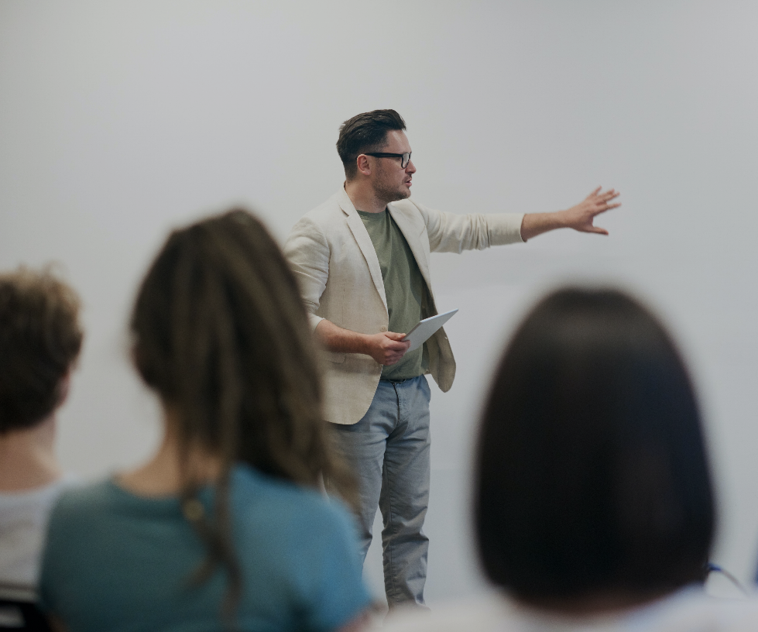


Работа с заглавием учебного текста
Выявление значимых для понимания
Деталей
Актуализация необходимых понятий
Отделение уже известного от неизвестного
Построение траектории исследования
Выявление правописного затруднения :
На слух решить вопрос о выборе гласного невозможно
Включение алгоритмических формул и уравнений
Все участники группы проектируют свою предметную деятельность через виды речевой деятельности
Правописание букв О\Е после шипящих в суффиксах имен существительных:
Морфология
Морфемика
Фонетика

Slide 11
Виды речевой деятельности на уроках различных предметных областей и межпредметное сотрудничество
Чтение
Вслух.
Про себя.
Выборочное
Просмотровое
Поисковое
изучающее
Письмо
Выписать. Подготовить конспект, тезисы
Составить план
Составить и заполнить таблицу
Говорение
Ответить на вопросы.
Пересказать (подготовить связный рассказ на заданную тему)
Принять участие в беседе
Участвовать в работе команды
Слушать и конспектировать.
Слушание
Слушать и готовить тезисы.
Слушать и задавать вопросы
Слушать и оценивать достоверность
Слушать и выявлять существенное
Читательская
грамотность – универсальная метапредметная дефиниция, которая повышает качество освоения каждого предмета школьной программы

Slide 12




Работа с текстом учебного параграфа
Локализация искомой информации по смыслу: прочитайте определение, пример, описание опыта
Система 5 констатирующих вопросов по содержанию
Локализация искомой информации по замыслу обучающегося, в том числе через выявление причинно-следственной связи
Локализация информации по месту ее размещения: 3-й абзац, последний абзац и т.д.
Построение обобщающей таблицы

Slide 13

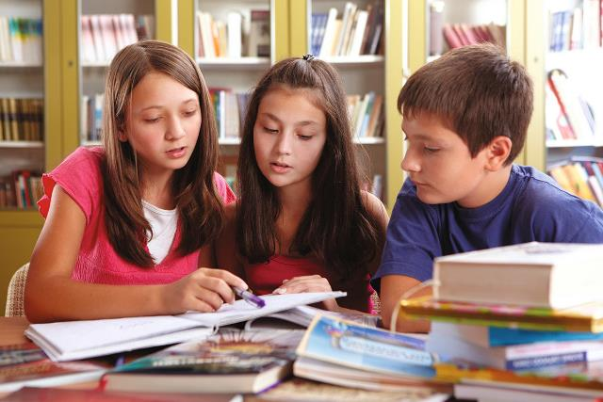
Цели изучения
учебного предмета «Литература»
Формирование у обучающихся потребности
в качественном чтении, культуры читательского восприятия, понимания литературных текстов
и создания собственных устных и письменных высказываний
Развитие чувства причастности
к отечественной культуре
и уважения к другим культурам, аксиологической сферы личности
на основе высоких духовно-нравственных идеалов, воплощённых
в отечественной и зарубежной литературе

Slide 14
Карта для самодиагностики
по читательской грамотности
fmc@apkpro.ru
№ | Критерий самодиагностики | Возможный результат
1 | Краткая информация о ходе урока | Краткий план урока с основными этапами
2 | Время, отведенное для чтения (нужное отметить) | Объем времени для чтения: – до 50% времени урока – 30% времени урока – 10% времени урока. Чтения текста на уроке не было
3 | виды чтения, включенные в урок (нужное отметить) | Использование разных видов чтения: изучающего, просмотрового, ознакомительного
4 | Задания на локализацию информации | По месту, по смыслу, по замыслу обучающегося
5 | Наличие констатирующих вопросов по содержанию прочитанного материала | Да / нет / не планировалось
6 | Наличие проблемных вопросов по содержанию | Да / нет / не планировалось
7 | Наличие заданий на выявление причинно-следственных связей | Да / нет / не планировалось
8 | Работа с графическими символами | Да / нет / не планировалось
9 | Составление обобщающей таблицы | Да / нет / не планировалось
10 | Создание самостоятельного высказывания с опорой на исходный текст (пересказ, развернутый ответ на вопрос) | Да / нет / не планировалось
11 | Работа в тетради (конспект, схема текста, план текста, таблица, алгоритм и т.д.) | Да / нет / не планировалось
12 | Работа с материалами в формате читательской грамотности | Да / нет / не планировалось

Slide 15

Текст «Свойства воды». Внеурочное занятие по окружающему миру
fmc@apkpro.ru

Slide 16





Примеры заданий по тексту «Свойства воды»
fmc@apkpro.ru
Пять констатирующих вопросов
Локализация информации по смыслу
В каких трех состояниях может
находиться вода?
От какого фактора зависит состояние воды?
О какой опасности должен знать каждый ребенок?
Каким свойством обладает вода в жидком состоянии?
В чем проявляется текучесть воды?
Найдите в тексте объяснение круговорота воды в природе
Локализация информации по замыслу
Почему мы говорим, что там, где есть вода,
не место электрическим приборам?
Построение обобщающей таблицы
Локализация информации по месту размещения
Свойства | Жидкая | Твердая | Газообразная
Цвет | Бесцветная | Лед не имеет цвета, снег белый | Бесцветная
Прозрачность | Прозрачная | Лед прозрачный, снег не прозрачный | Прозрачная
Запах | Не имеет | Не имеет | Не имеет
Вкус | Не имеет | Не имеет | Не имеет
Форма | Растекается | Лед имеет форму, снег – нет | Не имеет формы
Температура кипения | +100С | – | –
Температура замерзания | 0С | Тает при 0С | При охлаждении – вода
Прочитайте текст, найдите второй абзац, укажите, в чем причина круговорота воды в природе. Выберите одно верное утверждение:
1. Состояние воды напрямую зависит от температуры
2. Вода жидкая, если на улице тепло
3. При сильном холоде вода превращается в лед
4. В природе при любой погоде происходит испарение воды
Найдите последний абзац текста.
Какое свойство воды получило
название «текучести»?
26

Slide 17
ПРАКТИКУМ
Пленные немцы
Евтушенко: Мы жили в Москве на 4-й Мещанской – папа, мама и я. В маленьком домике двухэтажном. Выходила эта улочка прямо к кинотеатру «Форум», откуда я видел, как вели немцев. Пленных немцев. Плененных под Сталинградом. Это одно из сильнейших воспоминаний моего уже послевоенного детства. Нет, военного, в 1944 году я это видел.
Русских женщин отделили барьером – очевидно, боялись, что они набросятся, разорвут в клочья всех этих фашистов.
Всё случилось по-другому. Сначала шли генералы, офицеры, – я в первый раз видел монокли, – гордо вышагивали так впереди. А потом шли солдатики. В очень неприглядном виде, в обмотках каких-то, в тряпье, хромали, опираясь друг на друга, на костылях некоторые ковыляли.
И вот тогда женщины прорвали оцепление, и показалось, что сейчас будет избиение. Ан нет. Сработала сердобольность... Они вынимали какие-то свои пайки и совали немцам в руки.
Волков: Очень трогательно…
Евтушенко: Меня это потрясло, я навсегда это запомнил. И знаете что? Я считаю такую сердобольность самым ценным качеством народным. Это великое русское качество, его нельзя терять!
(С.М. Волков «Диалоги с Евгением Евтушенко», Редакция Елены Шубиной, 2018г., с.66)

Slide 18
ПРАКТИКУМ
Варианты вопросов
1. Какое событие стало одним из сильнейших воспоминаний военного детства поэта Е. Евтушенко?
2. Каким образом русских женщин отделили от процессии пленных немцев ?
3. Как выглядели пленные немцы?
4. Что произошло, когда женщины прорвали оцепление?
5. Какое качество Е. Евтушенко считает самым ценным качеством нашего народа, которое нельзя терять?
Notes:
Вопросы :почему это событие стало одним из сильнейших воспоминаний? почему опасались того, что женщины прорвут оцепление ? ; Почему Е.Евтушенко считает сердобольность самым важным качеством народа?, у какого писателя мы видим описание подобного отношения к поверженному врагу? – вопросы на углубление и уточнение содержания. Это вопросы второго этапа работы с текстом

Slide 19
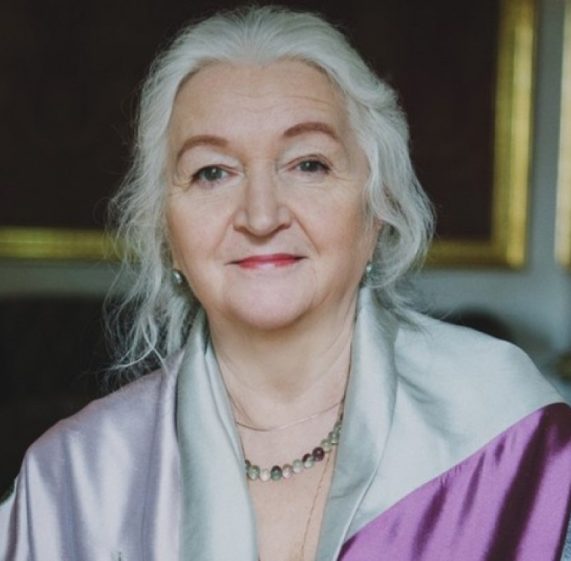
Образование будущего –
это образование понимания, а не запоминания.
Татьяна Владимировна Черниговская
Советский и российский учёный
в области нейронауки, психолингвистики и теории сознания. Профессор кафедры общего языкознания, заведующая лабораторией когнитивных исследований и кафедрой проблем конвергенции естественных и гуманитарных наук СПбГУ

Slide 20


ФЕДЕРАЛЬНЫЙ
МЕТОДИЧЕСКИЙ
ЦЕНТР
fmc@apkpro.ru

